Slide 1
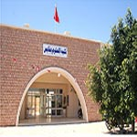
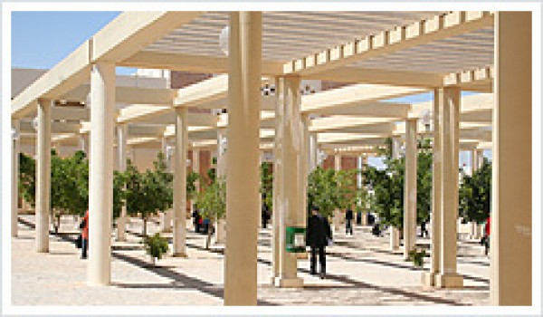
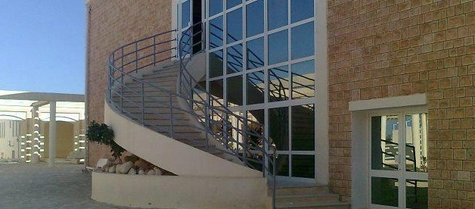
L'Association de Jeunes Chercheurs
En partenariat avec
La Faculté des Sciences de Gabès
Organise
Séminaire des étudiants
chercheurs
en
Mathématiques
Le 13 Mai 2015.
À la Faculté des science de Gabès.
Pour plus d’informations; veuillez nous écrire sur l’adresse: ibtissem_hdhiri@yahoo.fr
Tél-AJC : (+216) 92 273 888
UR11ES87 Mathématique et
applications

